Slide 1


Tô no Faculdade
Software atendimento ao cliente
Anthony Kauã Rodrigues Rabelo, Jennifer Machado Lucena, Pedro Henrique Campos Ferreira, Sara Sarges de Oliveira e Wilker Lisboa Soares da Silva.

Slide 2

A proposta inicial do projeto consiste, na elaboração do zero, de um bar/lanchonete com interfaces de cliente/empresa automatizados aplicando conhecimentos obtidos na linguagem SQL.
Nome escolhido para a fachada do estabelecimento fictício, assim sendo o título do projeto Tô na Faculdade.

Slide 3

Inicio
usuário
Pedido
Tô na faculdade
Cardápio
MySql
Fim
decisão
cliente
funcionário
Login
dashboard

Slide 4
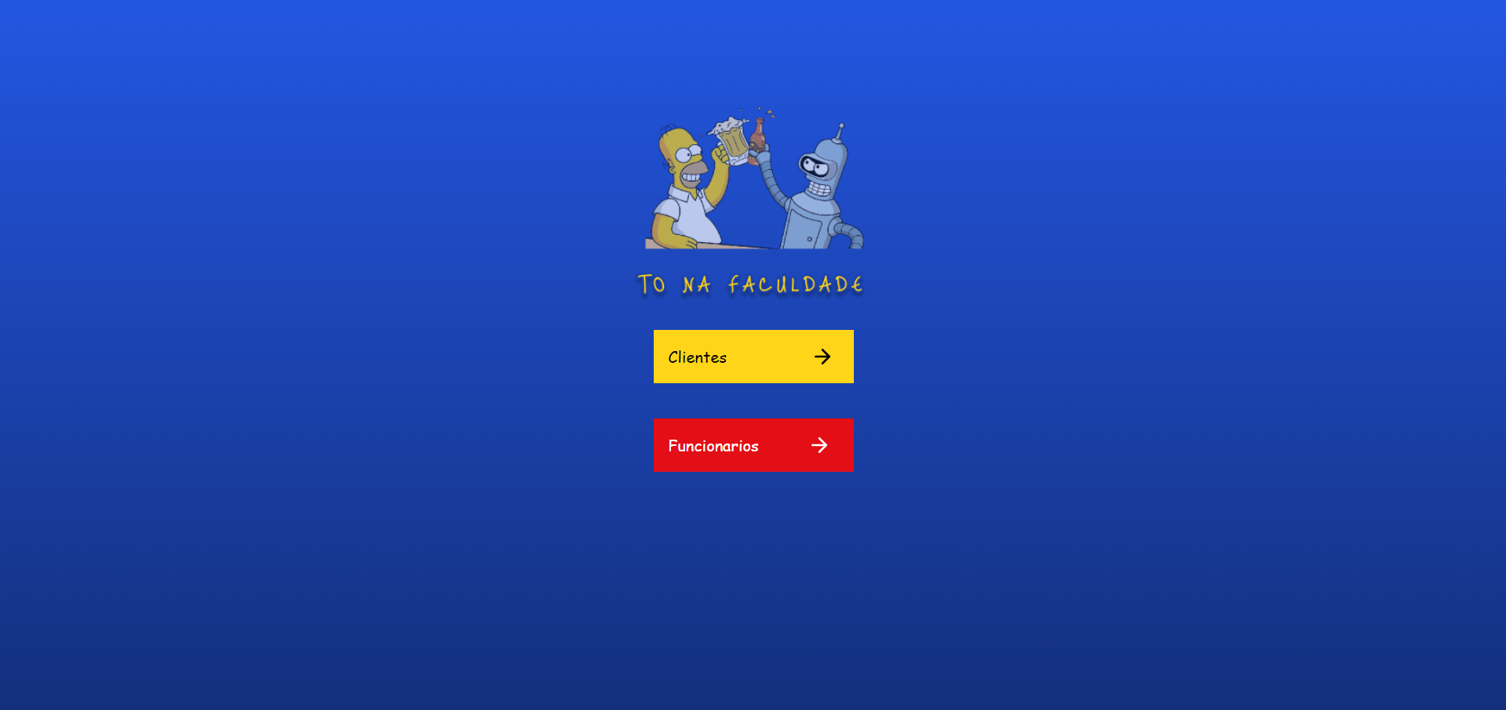

Slide 5


Slide 6
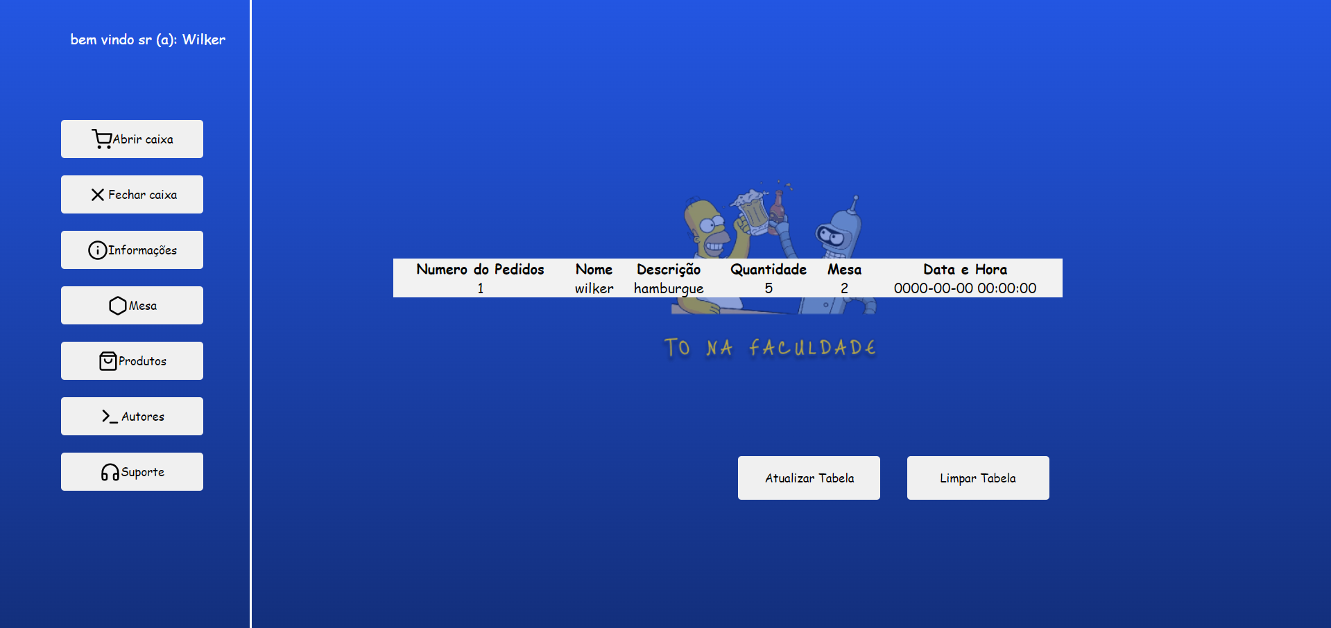

Slide 8
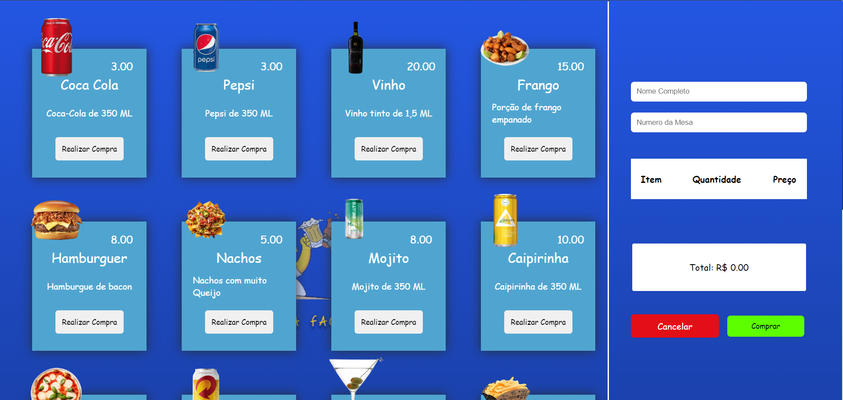

Slide 9
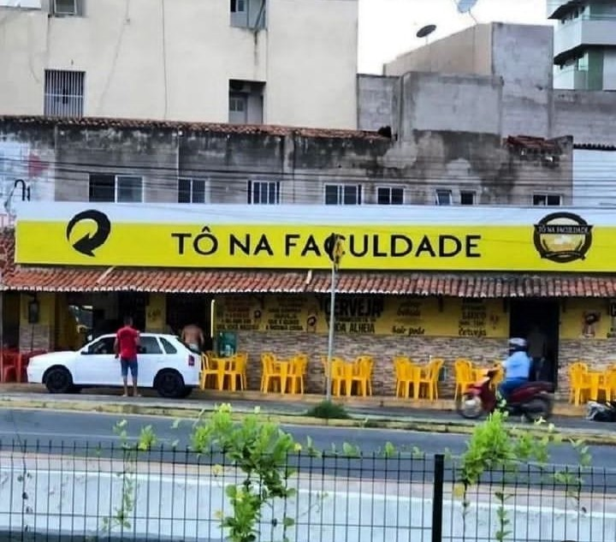
Referência

